Slide 1
«Опытный педагог-молодой специалист» как инструмент овладения профессиональными навыками.
Колобовникова Лариса Петровна,
учитель начальных классов
МАОУ «СОШ №4»

Slide 2
1. Хороший наставник умеет осмыслять собственный опыт.
Наставник — это не просто более опытный старший коллега. Его отличает то, что он может свой опыт отрефлексировать. Он помнит, какие сложности встретились на его пути, вычленяет закономерности и формулирует принципы того, как новичку освоить профессию.

Slide 3
2. Придерживаться принципа «равный — равному».
Отношения наставника и наставляемого не должны развиваться по детско-родительской модели. Это именно партнерство двух взрослых, равных друг другу людей.
4.

Slide 4
1. Не принимать решения за наставляемого.
2. Не пытаться стать единственным ресурсом знаний и опыта.

Slide 7
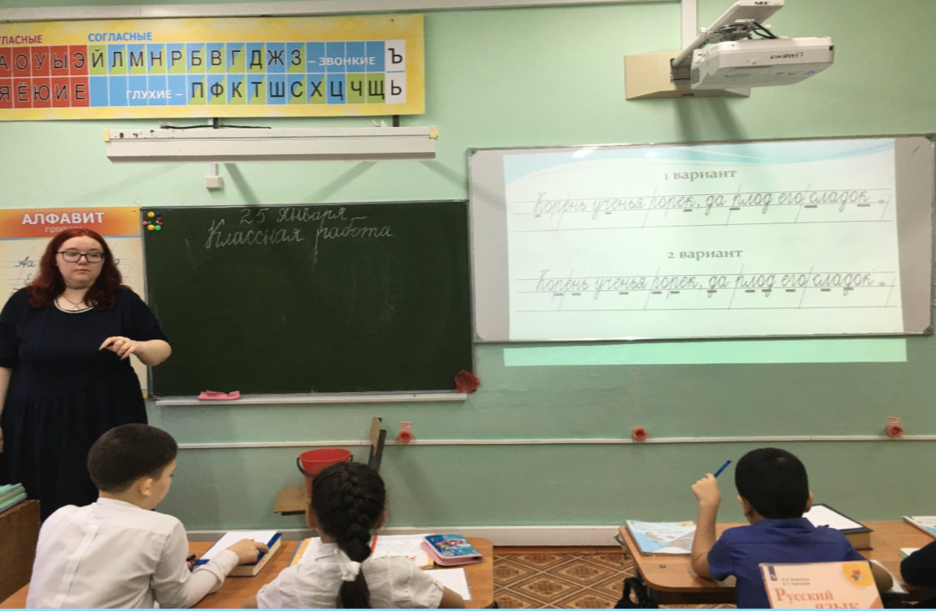
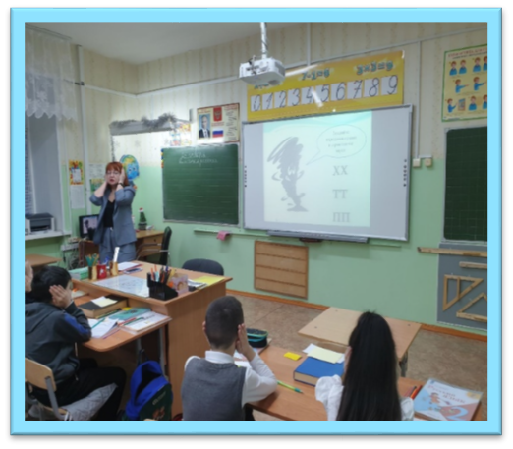
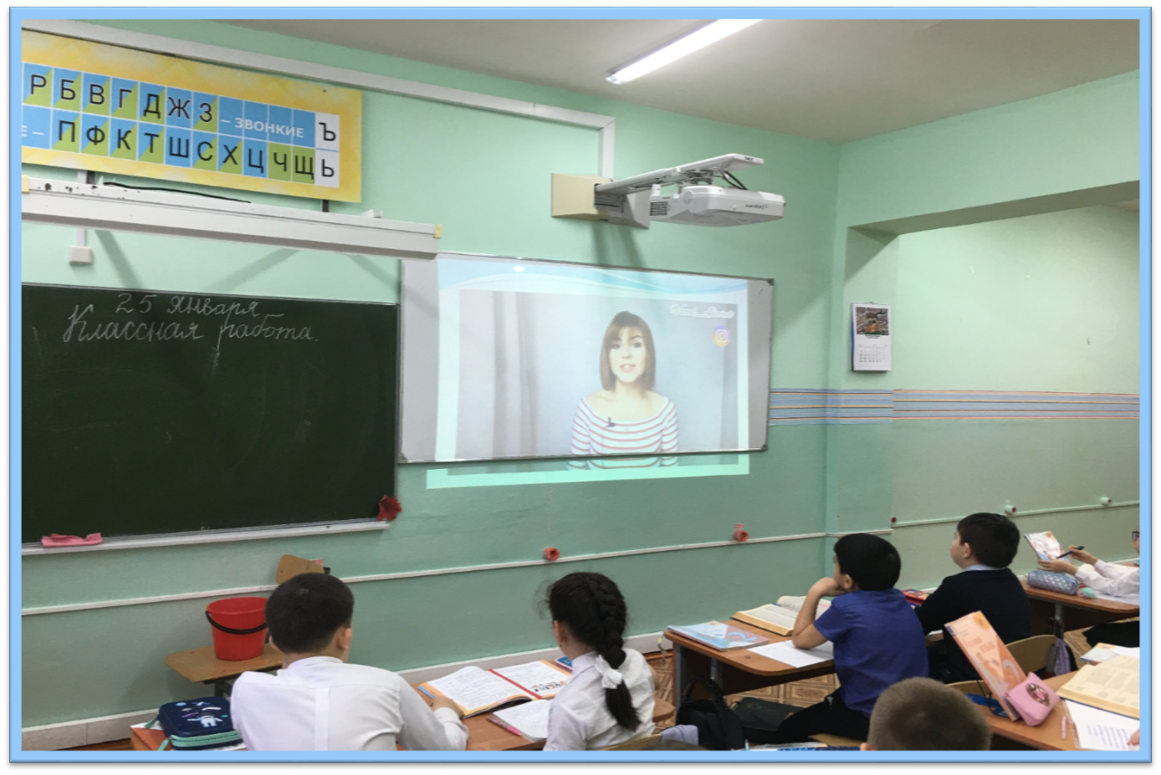
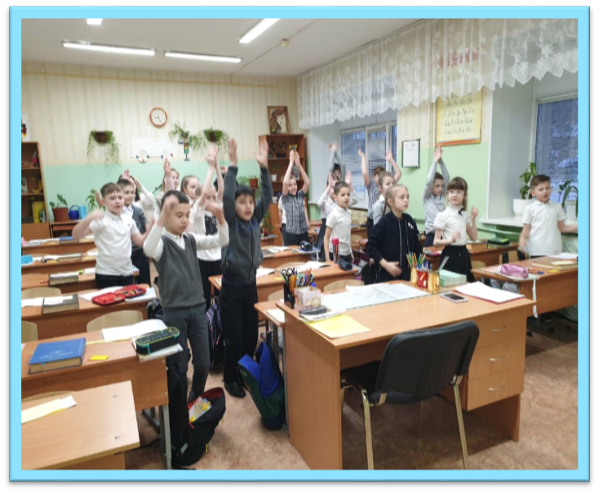

Slide 8
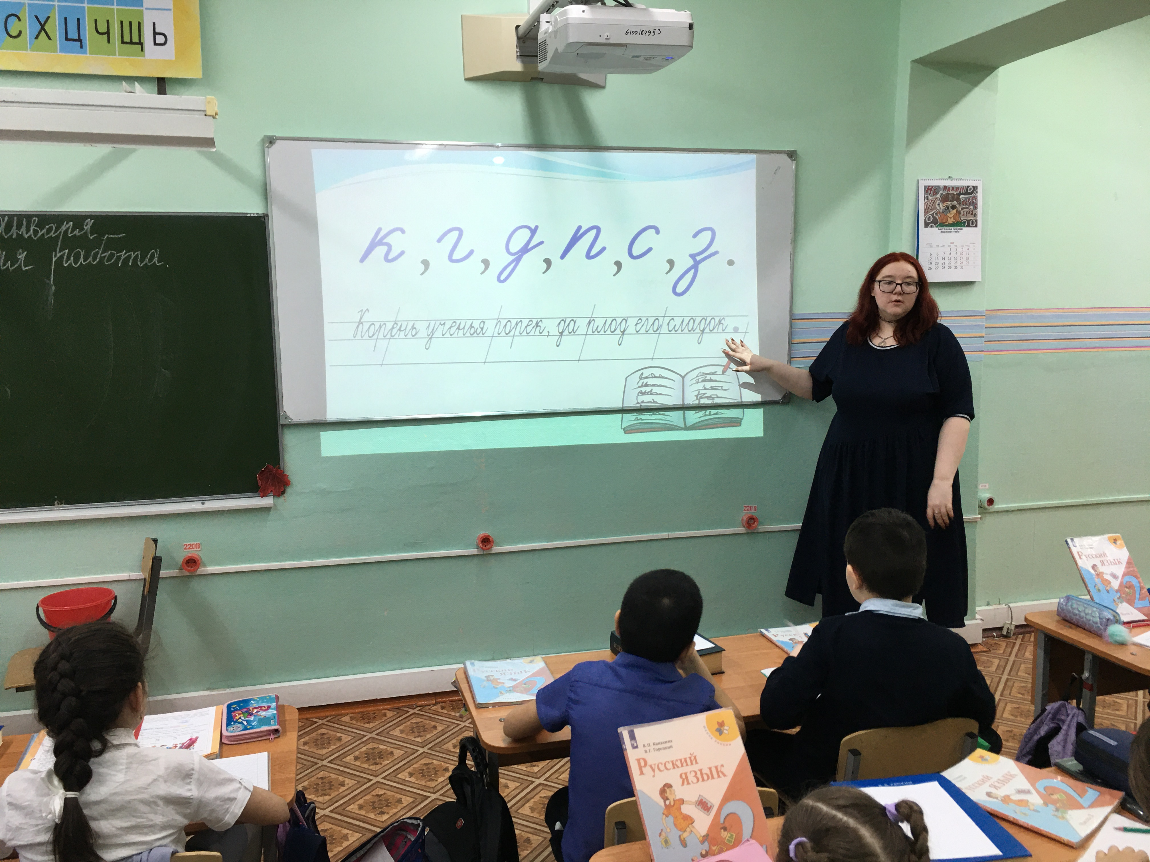
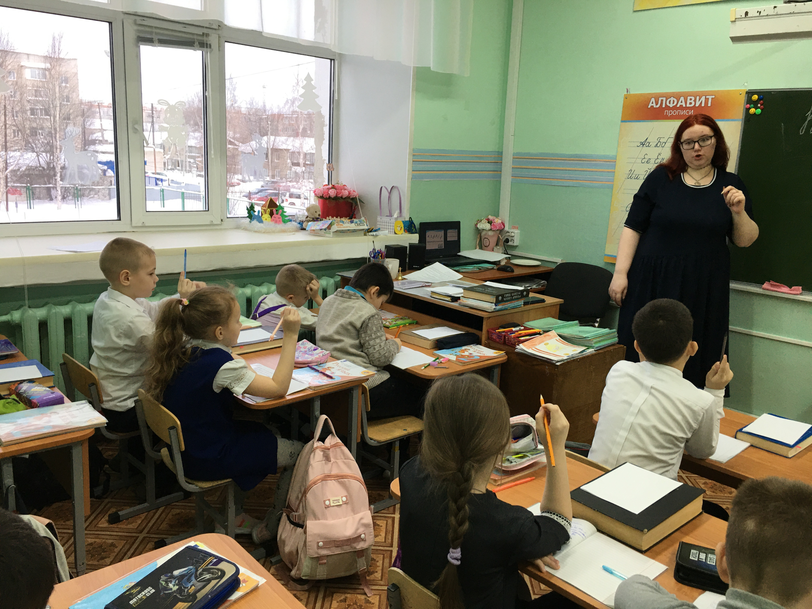
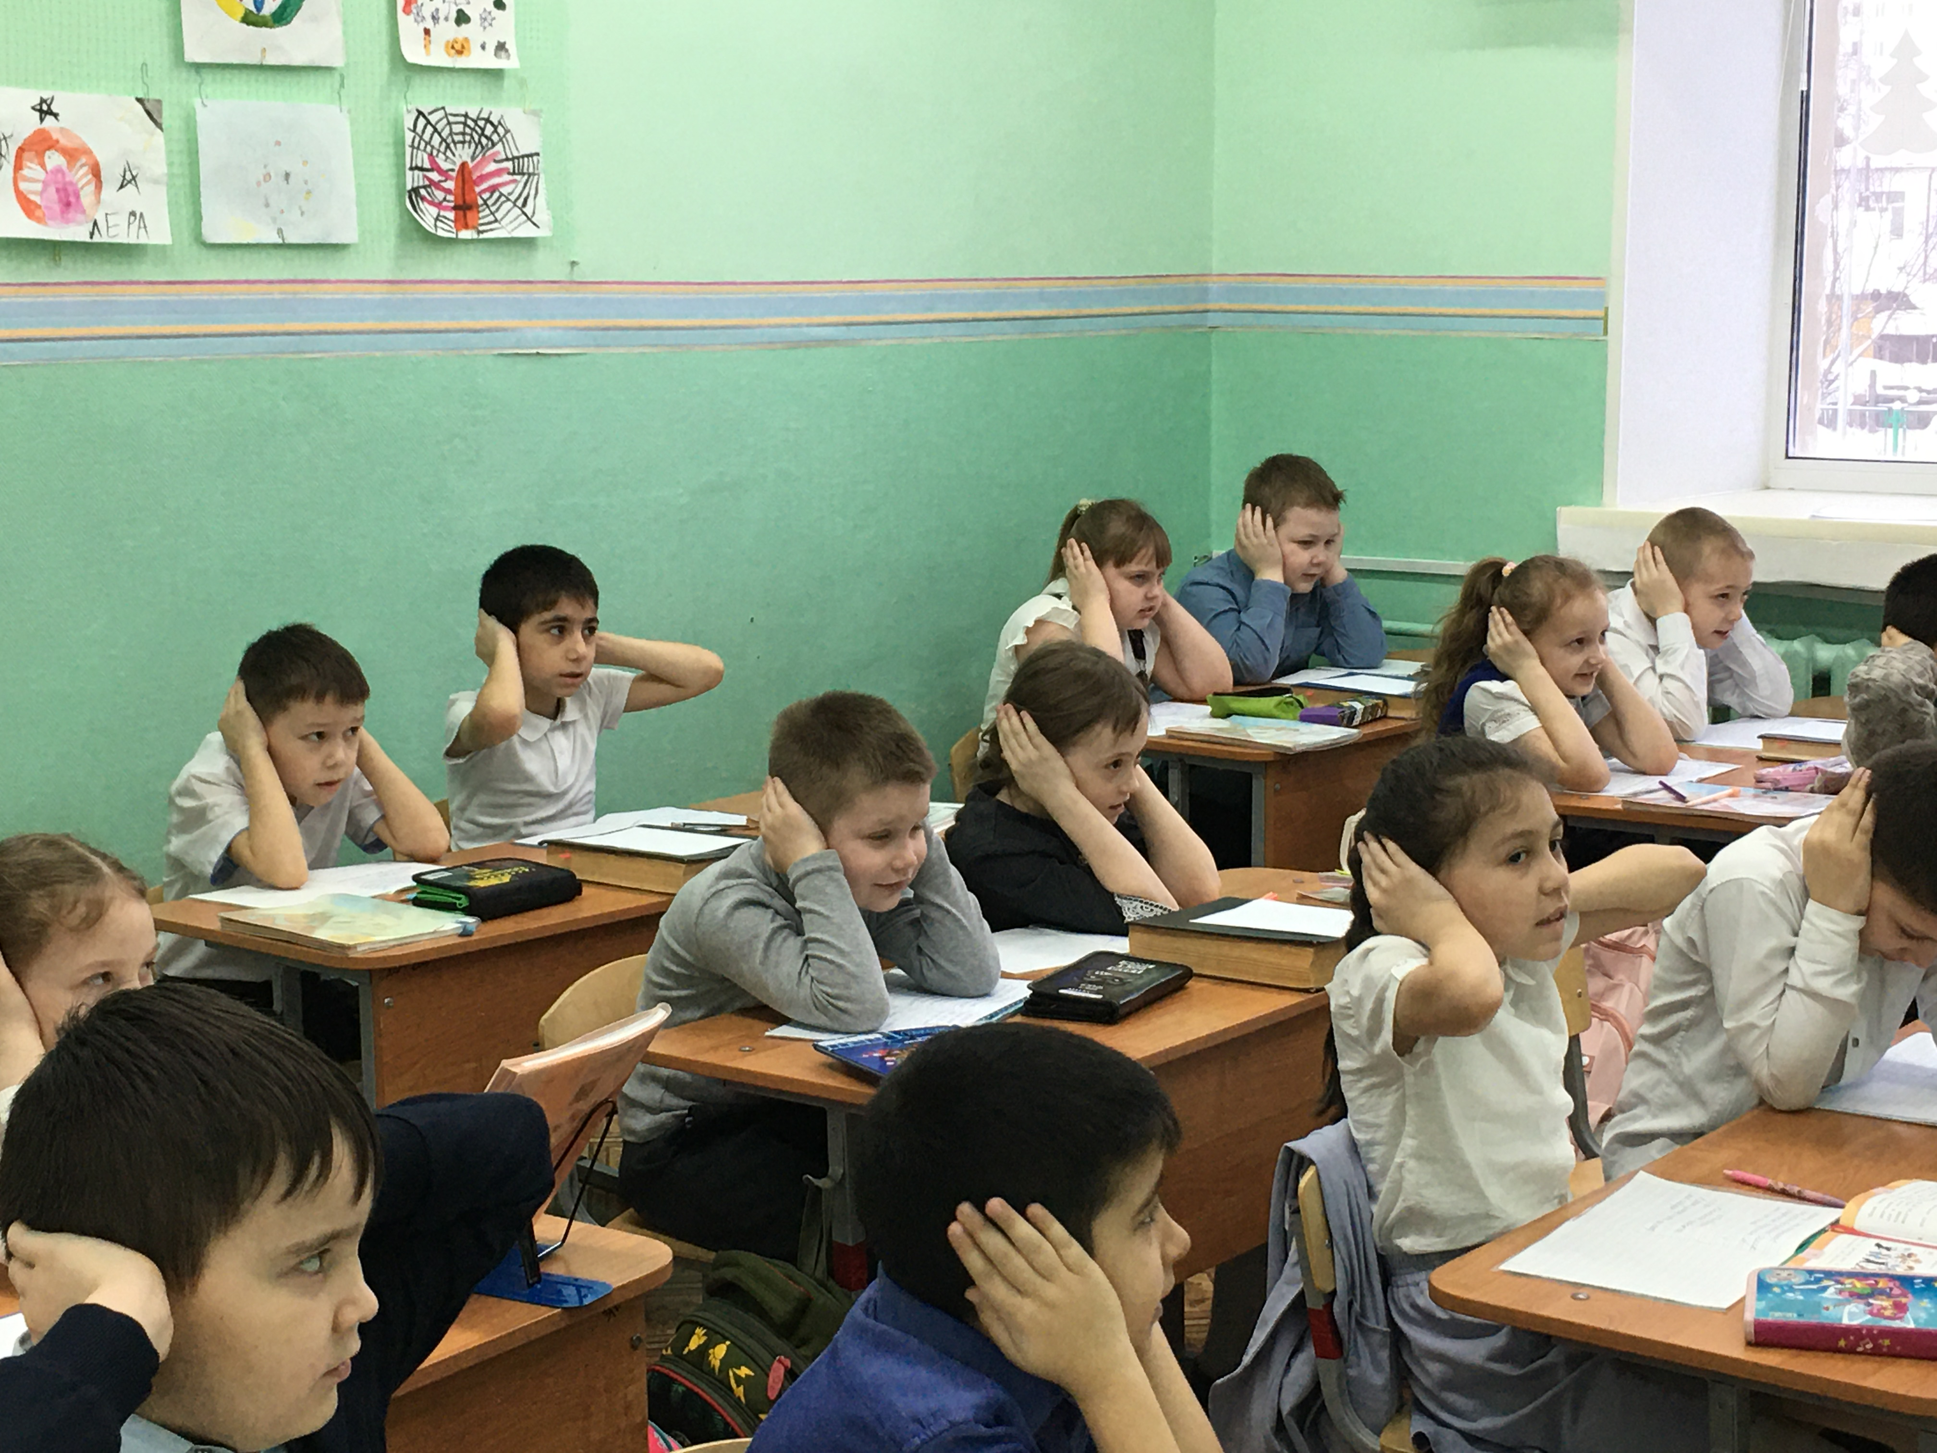
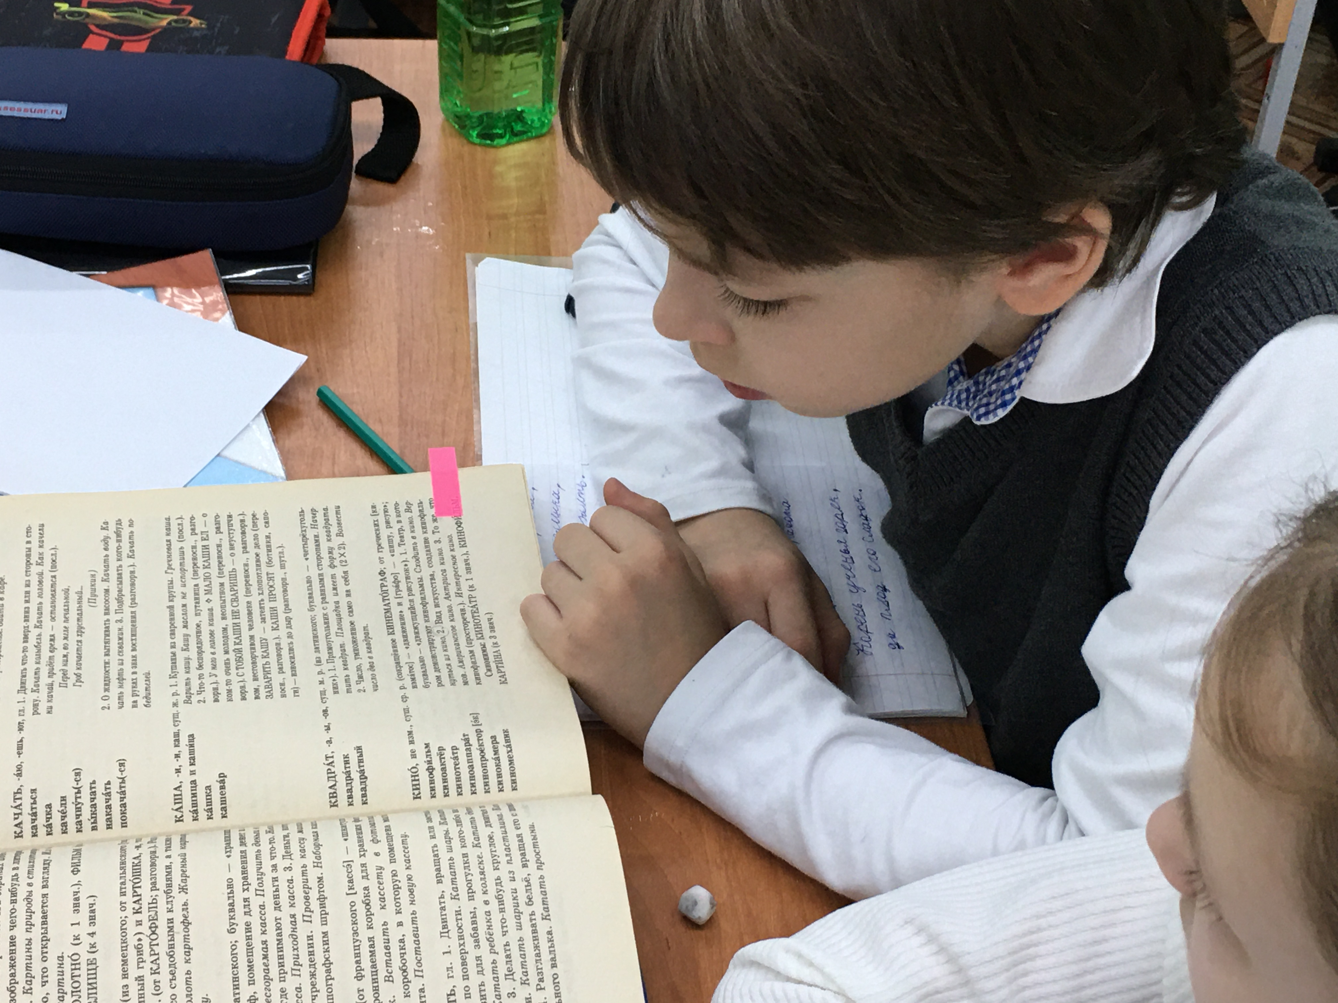

Slide 9
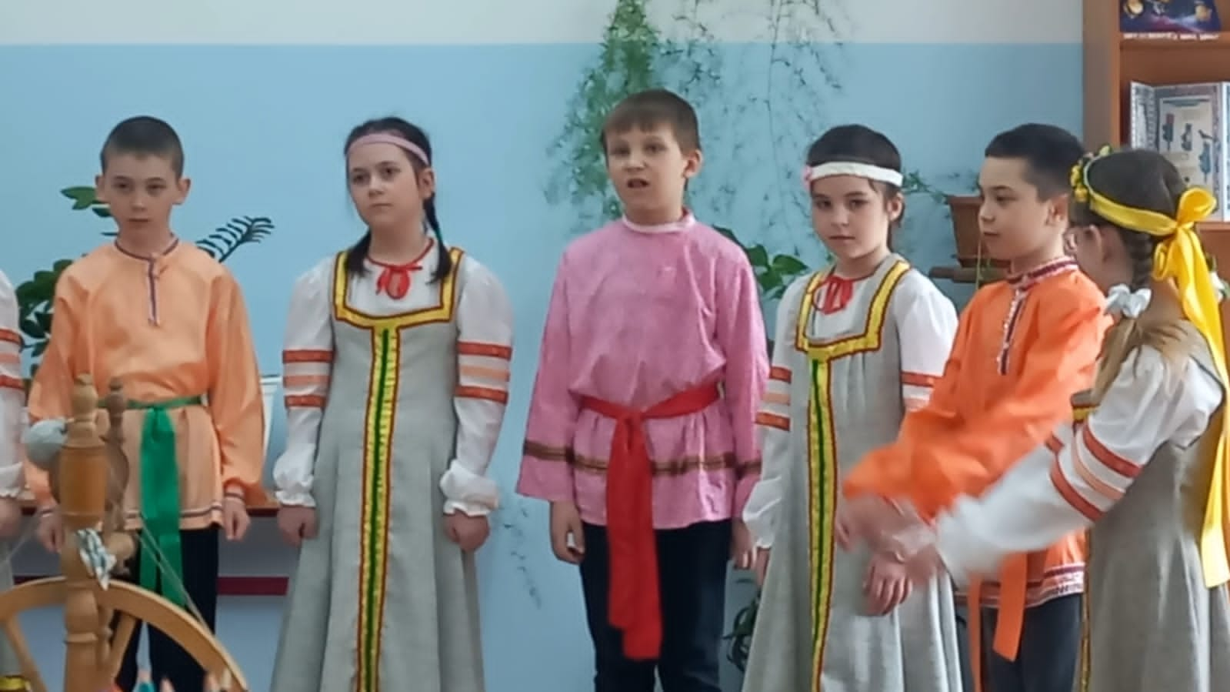
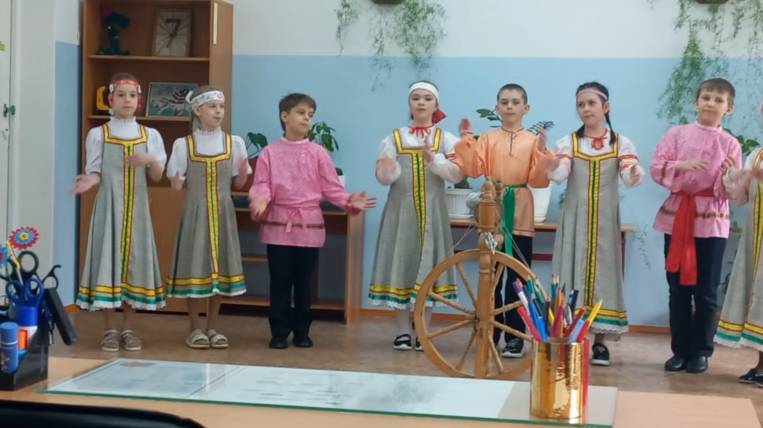

Slide 10
Педагогические
конкурсы
Название конкурса | Уровень | ФИО педагогов | Результативность
«За нравственный подвиг учителя» | Муниципальный | Брюховских Д.А. Колобовникова Л.П. | Грамота 2 место
Конкурс педагогического мастерства «Планета ПРОФИ» | Всероссийский | Брюховских Д.А. Колобовникова Л.П. | Диплом Победителя
Фестиваль профессионального мастерства среди педагогических работников «Педагогический дуэт» | Всероссийский | Брюховских Д.А. Колобовникова Л.П | Диплом победителя 1 степени
Конкурс профессионального мастерства «Педагог года-2023» | Всероссийский | Брюховских Д.А. Колобовникова Л.П. | Диплом победителя 1 степени

Slide 11
Публикации
молодого
педагога
Тест по литературному чтению | Тест | Свидетельство о публикации ВЧ 38009687
«Задачи с величинами «цена», «количество», «стоимость» | Технологическая карта урока | Свидетельство о публикации ЮЖ 24656135
«Задачи с величинами «цена», «количество», «стоимость» | Презентация | Свидетельство о публикации МК 04947431

Slide 12
Участие в городских, окружных, всероссийских мероприятиях
(семинары, мастер-классы, вебинары, проекты, акции и т.п.)
№ | Наименование мероприятия | Количество участников | Результативность
1 | Муниципальная профориентационная игра «Учитель! Перед именем твоим….» | Брюховских Д.А. Колобовникова Л.П. | Благодарность
2 | Городская Интенсивная образовательная сессия «Решаем открытые задачи» 2022г, 2023г. | Брюховских Д.А. Колобовникова Л.П. | Благодарность
3 | Научно-методическая конференция по теме «Специфика реализации воспитательного процесса в рамках ФГОС» 2023г. | Колобовникова Л.П. Брюховских Д.А. | Свидетельство
4 | Участие в педагогических чтениях «Вопросы организации инклюзивного образования». | Колобовникова Л.П. Брюховских Д.А. | Благодарность
5 | Участие в серии семинаров «Современные методики обучения школьников» | Колобовникова Л.П. Брюховских Д.А. | Диплом
6 | Участие в серии вебинаров «Современные компетенции педагога» | Колобовникова Л.П. Брюховских Д.А. | Сертификат
Контекст
Реальная
ситуация

Slide 13
